Slide 1
EL IMPACTO DEL MICROCREDITO EN LA ECONOMIA ECUATORIANA
AUTOR: ING. ROBERTO C. REDIN
Notes:
1

Slide 2
MICROCRÉDITO
El Estado fomentará el acceso a los servicios financieros y a la democratización del crédito”… y “El crédito que otorgue se orientará de manera preferente a incrementar la productividad y competitividad de los sectores productivos”… refleja un elemental discurso retórico que impulsa principalmente a las PYMES, que en muchas ocasiones confunde los principios esenciales completamente disímiles de la Microempresa.

Slide 3
PREFERENCIAS DE FINANCIAMIENTO
Fuente: Censo Nacional Económico 2010
Elaboración: Ing. Roberto Redín

Slide 4
DISTRIBUCIÓN EMPRESARIAL POR TAMAÑO DE ESTABLECIMIENTO
FACTOR | MICROEMPRESA | PYMES | GRAN EMPRESA
Establecimiento | 95,4% | 4,4% | 0,2%
Ventas totales | 16,4% | 39,5% | 44,1%
Personal ocupado | 44,0% | 24,0% | 32,0%
Fuente: INEC, Censo Nacional Económico 2010
Elaboración: Ing. Roberto Redín

Slide 5
PERCEPCIÓN DE LA MICROECONOMIA EN ECUADOR

Slide 6
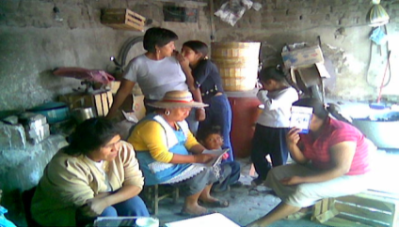
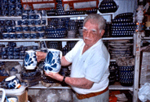
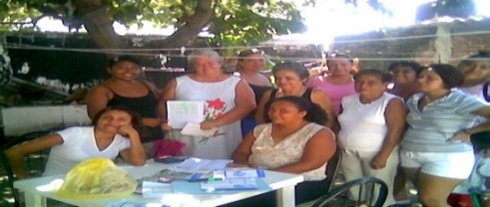
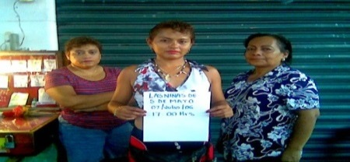
PRINCIPALES EFECTOS DE LA REGULACIÓN GUBERNAMENTAL
Al cierre de Periodo | Morosidad (Porcentaje) | Cobertura de Provisiones | Crecimiento de intereses (Miles) | Rendimiento Promedio (Porcentaje)
dic-05 | 6,89 | 68,48 | 6.552,00 | 13,40
dic-06 | 5,40 | 91,81 | 10.197,75 | 12,69
dic-07 | 4,93 | 89,69 | 15.075,51 | 15,38
dic-08 | 5,81 | 94,46 | 26.800,66 | 21,38
dic-09 | 7,00 | 119,31 | 30.704,47 | 21,90
dic-10 | 3,65 | 172,33 | 36.447,32 | 20,78
dic-11 | 4,03 | 162,46 | 42.483,54 | 20,78
dic-12 | 5,18 | 115,17 | 50.128,14 | 21,40
Fuente: Compendio de Microcrédito –SBS 2013
Elaboración: Ing. Roberto Redín

Slide 7
VARIACIONDE MONTOS PROMEDIO
Fuente: Compendio de Microcrédito –SBS 2013
Elaboración: Ing. Roberto Redín

Slide 8
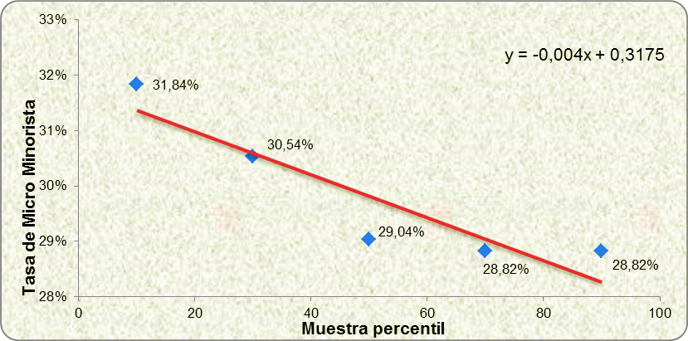
PROBABILIDAD NORMAL DE VARIACION DE TASAS DE MICROCREDITO
Fuente: Dirección de estudios económicos y estadísticos (Riesgos) de Banco del Pacífico
Elaboración: Ing. Roberto Redín

Slide 9
Considerando el examen de correlación entre las tasas de interés y el tiempo trascurrido, además de la realidad sistémica y compleja que nulita las posibles fluctuaciones externas ya que no existe libre mercado, se empleó una metodología estratégica de prospección, que considera las distintas posibilidades del futuro desde la base del presente, pero no desconoce la herencia del pasado.
¿QUÉ PODRÍA OCURRIR EN UN TIEMPO AL QUE AÚN NO HEMOS LLEGADO?

Slide 10
PROSPECCIÓN DE MICROCREDITO
Determinación de problema.
Análisis de Macro ambiente - ANÁLISIS DE DIMENSIONES Pestal.
Análisis de Microambiente - ÁRBOL DE GIGET.
Elaboración de FODA prospectivo.
Enlistar variables.
Determinar variables estratégicas - ABACO DE RÉGNIER , priorización por colores.
Construcción de Escenarios - MATRIZ MORFOLÓGICA.
Análisis de escenarios.
Acciones estratégicas, determinado la relevancia de éstas – matriz (IGO).
Juego de actores – MID (Poder) y MAO (Favoritismo).

Slide 11
BASE DE ESCENARIOS
VARIABLES | ALPHA ▲ | BRAVO ▼ | CHARLIE = | DELTA | ECHO ( = )
Tasas de interés | Muy baja | Muy alta | Alta | Exorbitante | Baja
Uso de recursos financieros | Muy alto | Muy bajo | Alta | Muy bajo | Alta
Riesgo de microcrédito | Muy bajo | Muy alto | Alto | Muy alto | Bajo
Comportamiento de consumo de la población | Moderado | Muy alto | Alto | Muy alto | Moderado
Tasa de desempleo | Muy bajo | Muy alto | Alto | Muy alto | Bajo
Grado de influencia de usureros | Muy bajo | Muy alto | Alto | Muy alta | Bajo
Regulaciones financieras | Muy adecuado | Inadecuado | Adecuado | Nulo | Adecuado
Liquidez financiera | Muy alta | Muy baja | Alta | Nula | Alta
Nivel de incidencia política-uso de recursos | Muy adecuado | Inadecuado | Adecuado | Nulo | Adecuado

Slide 12
PROBABILIDAD DE OCURRENCIA
Escenario | Calificación | "Z" | Probabilidad (1 - @) |  | Probabilidad
Optimista - Alpha | 10,59 | 0,69 | 0,2451 | 25% | 0,7549 | 75,49%
Pesimista - Bravo | 7,84 | -0,77 | 0,7794 | 78% | 0,2206 | 22,06%
Tendencial - Charlie | 9,36 | 0,04 | 0,4840 | 48% | 0,5160 | 51,60%
Cisne negro - Delta | 7,05 | -1,19 | 0,8830 | 88% | 0,1170 | 11,70%
Apuesta - Echo | 11,59 | 1,23 | 0,1093 | 11% | 0,8907 | 89,07%
Meta Máxima | 12,60 | 1,76 | 0,0392 | 4% | 0,9608 | 96,08%
Peligro total | 8,95 | -0,18 | 0,5714 | 57% | 0,4286 | 42,86%
Precaución | 9,21 | -0,04 | 0,5160 | 52% | 0,4840 | 48,40%

Slide 13
CUADRO DE MANDO INTEGRAL - BSC
PERSPECTIVAS | OBJETIVOS
FINANCIERA | ¿Cómo mejorar la calidad de Cartera del producto en estudio?
CLIENTE | ¿Qué hacemos para mejorar la accesibilidad del microempresario?
INTERNA (PROCESOS-INTERNOS) | ¿Cómo podemos mejorar?
CRECIMIENTO Y APRENDIZAJE | ¿Cómo creamos valor para los microempresarios?

Slide 14
TABLERO DE MANDO

Slide 15
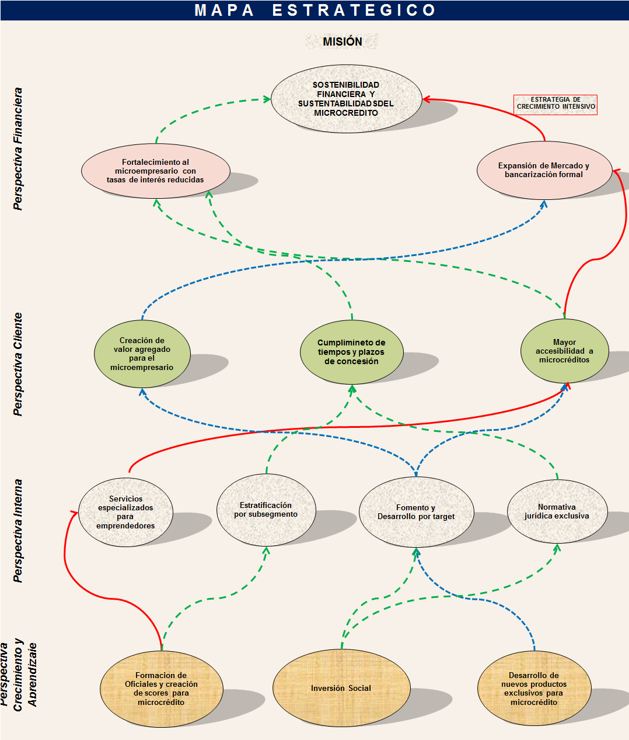
MAPA ESTRATEGICO

Slide 16
CONCLUSIONES
El arte de la estrategia, implementado en la Planificación y Dirección

Slide 17
GRACIAS

